Slide 1
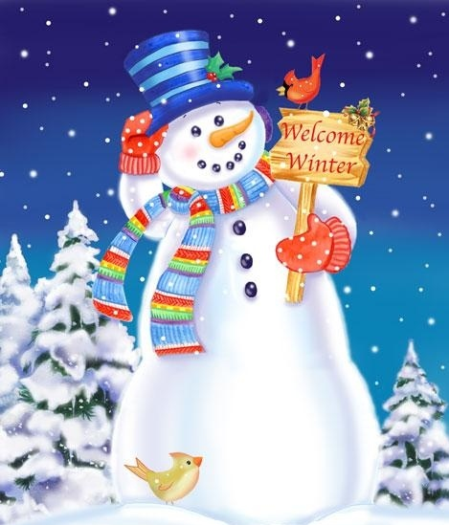
Отгадай загадку.
Жил я посреди двора,
Где играет детвора,
Но от солнечных лучей
Превратился я в ручей.
снеговик

Slide 2
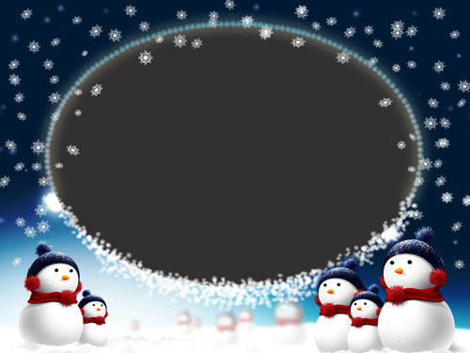
Изложение
Снеговик

Slide 3
Весь день шёл мягкий пушистый снег. Дети решили слепить снего-вика. Мальчики скатали три снеж-ных кома и положили их друг на друга. Девочки сделали из угольков глаза, из морковки – нос, из веток – рот. На голову надели старое ведро. В руку дали метлу. Хороший полу-чился снеговик!

Slide 4
Ответь на вопросы:
Какая была погода?
Что задумали сделать дети?
Расскажите, как это происходи-
ло?
Какой получился снеговик?
Прочитай предложение с нужной
интонацией: Хороший получился
снеговик!

Slide 5
Проверьте гласные в словах:
снеговúк, слепúть, скатáли, глазá, ведрó, метлá.
Объясни написание согласных в словах:
мягкий, снег, друг, нос, рот.
Запомните написание слов:
шёл, решúли, положúли.

Slide 6
Напиши изложение по вопросам.
1. Какой снег шёл весь день?
мягкий пушистый
2. Что решили сделать дети?
слепить снеговика
3. Что сделали мальчики?
скатали, положили
4. Что сделали девочки ?
глаза, нос, рот
5. Что надели снеговику на голову?
старое ведро
6. Что ему дали в руку?
метлу
7. Какой получился снеговик?
хороший

